Slide 1
Contents
CHAPTER 4 코틀린
- 4.1 안드로이드 개발용 코틀린 사용
- 4.2 REPL 사용하기
- 4.3 스크래치 사용하기
- 4.4 기본 구문
- 4.5 기본 자료형
- 4.6 제어문
- 4.7. 클래스
- 4.8 인터페이스
- 4.9 null 가능성

Slide 2
Contents
- 4.10 컬렉션
- 4.11 람다식
- 4.12 기타 기능
- 4.13 마치며

Slide 3
CHAPTER 4 코틀린
코틀린이 처음인 분들이 좀 더 쉽게 익힐 수 있도록 실용적인 내용 위주로 간단하게 설명.
그리고 기존 자바를 학습했던 독자를 위해서 자바와의 차이점도 설명.

Slide 4
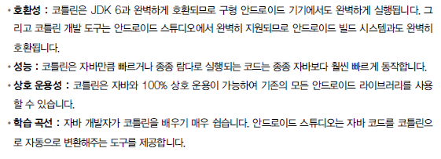
4.1 안드로이드 개발용 코틀린 사용
코틀린을 사용하면 안드로이드 버전에 관계 없이 현대 언어의 장점을 사용할 수 있음.
안드로이드 개발에서 코틀린을 사용하면 다음과 같은 이점이 있음.

Slide 5
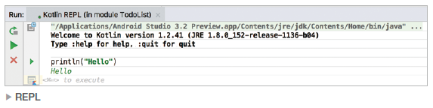
4.2 REPL 사용하기
안드로이드 스튜디오에서 제공하는 코드를 한 줄씩 실행하는 셸인 REPL을 사용할 수 있음.
프로젝트가 열린 상태로 안드로이드 스튜디오 상단 메뉴에서
Tools → Kotlin → Kotlin REPL을 클릭함.
다음과 같이 하단에 Kotlin REPL 창이 표시됨.
여기에서 println (“Hello”)를 입력하고 단축키 를 누르면 잠시 후 하단에
결과가 표시됨.

Slide 6
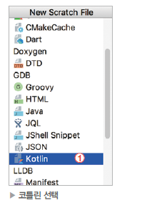
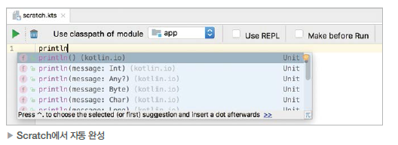
4.3 스크래치 사용하기
안드로이드 스튜디오는 REPL보다 더 편리한 스크래치를 제공함.
프로젝트를 열고 안드로이드 스튜디오 상단 메뉴에서 File → New → Scratch File을 클릭함.
다음과 같이 언어를 선택하는 화면이 표시되면 ① Kotlin을 선택함.
에디터 창에 scratch.kts 파일이 열림. 여기서 자유롭게 코틀린 코딩을 연습할 수 있음.
자동 완성이 지원되고 주석도 작성할 수 있어서 연습 후 기록용으로 사용해도 됨.

Slide 7
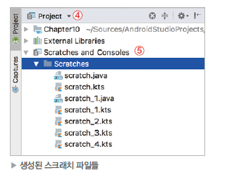
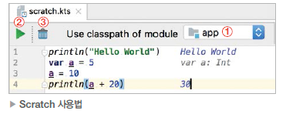
4.3 스크래치 사용하기
스크래치를 처음 실행하고 나서 모듈을 ①app 모듈로 변경함.
코드를 작성한 후 ② 실행 아이콘을 누르면 코드의 오른쪽에 결과가 표시됨.
③ 쓰레기통 아이콘을 누르면 우측에 표시된 결과를 지움.
스크래치 파일은 프로젝트 창에서 ④ Project 보기로 전환하면 ⑤ Scratches and Consoles
아래에 생성됨.

Slide 8


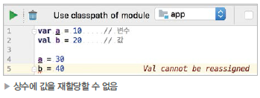
4.4 기본 구문
4.4.1 변수와 상수
코틀린에서 변수는 var로 상수값는 val로 선언함.
다음은 코틀린에서 변수와 상수를 초기화하는 코드임.
코틀린은 자료형을 지정하지 않아도 추론하는 형추론을 지원하여 자료형을 생략할 수 있음.
변수는 값을 변경할 수 있고, 상수는 값을 변경할 수 없음. val은 자바의 final 키워드에 대응함.

Slide 9
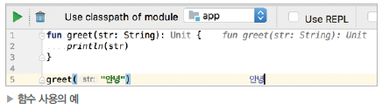
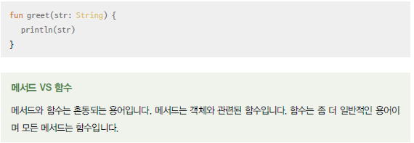
4.4 기본 구문
4.4.2 함수
함수는 일정 동작을 수행하는 특정 형식의 코드 뭉치를 의미함.
함수를 선언하는 방법은 다음과 같음.
하나의 문자열을 인수로 받고 println ( ) 메서드로 출력하는 greet ( ) 함수를 작성하고 사용하는 예.
반환값이 Unit일 경우에는 다음과 같이 반환 자료형을 생략할 수 있음.

Slide 10
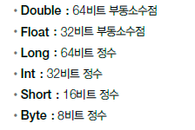
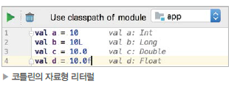
4.5 기본 자료형
4.5.1 숫자형
코틀린에서 숫자를 표현하는 자료형은 다음과 같음.
리터럴이란 자료형을 알 수 있는 표기 형식을 말함.

Slide 11


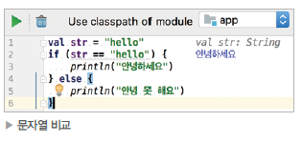
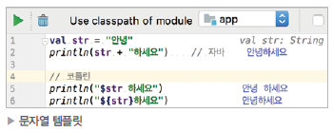
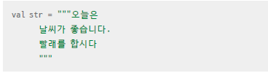
4.5 기본 자료형
4.5.2 문자형
코틀린에서 문자를 나타내는 자료형은 다음과 같이 두 가지임.
Char가 숫자형이 아니라는 점이 자바와 다음.
문자열의 리터럴은 큰따옴표””, 한 문자는 작은따옴표’’로 자바와 같음.
|여러 줄의 문자열 표현 |
|문자열 비교 |
|문자열 템플릿 |

Slide 12
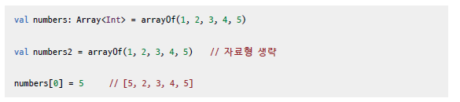
4.5 기본 자료형
4.5.3 배열
배열은 Array라는 별도의 타입으로 표현함.
arrayOf ( ) 메서드를 사용하여 배열의 생성과 초기화를 함께 수행함.
컴파일러가 자료형을 유추할 수 있을 때는 이를 생략할 수 있음.
배열의 요소에 접근하는 것은 대괄호[ ] 안에 요소 번호를 지정하는 것으로 자바와 같음.

Slide 13
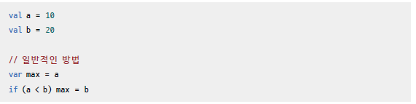
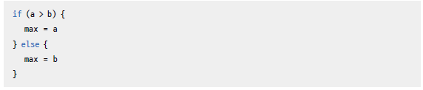
4.6 제어문
4.6.1 if
제어문은 크게 if, when, for, while의 4가지로 나뉨.
실행할 문장이 한 줄이면 블록을 생략할 수 있음.
if - else문의 사용법도 자바와 완전히 같음
다음과 같이 if문을 식처럼 사용할 수도 있음.

Slide 14
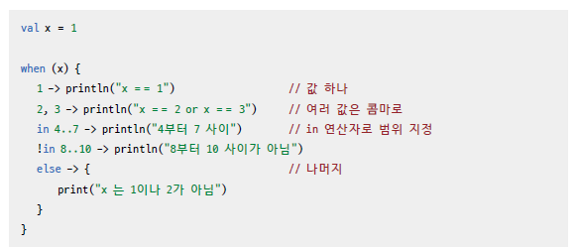
4.6 제어문
4.6.2 when
when문은 자바의 switch문에 대응함.
값이 하나인 경우는 물론 콤마,나 in 연산자로 값의 범위를 자유롭게 지정하는 것이 특징임.
그 밖의 경우에는 else를 사용하여 나머지에 대한 경우를 처리함.

Slide 15
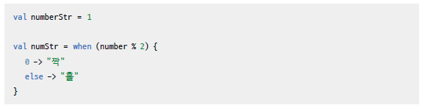
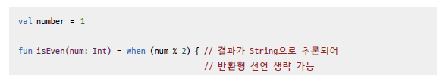
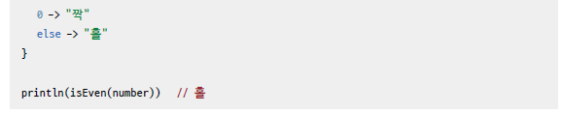
4.6 제어문
when문 역시 if문과 마찬가지로 식처럼 사용할 수 있음.
when문의 결과를 함수의 반환값으로 사용할 수도 있음.

Slide 16
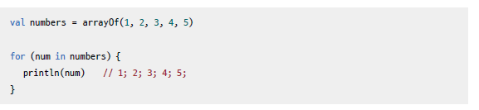
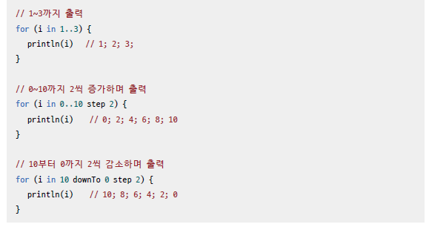
4.6 제어문
4.6.3 for
for문은 배열이나 컬렉션을 순회하는 문법으로 자바의 foreach문과 비슷함.
다음은 1부터 5까지 담겨 있는 배열을 순회하며 모든 요소를 프린트하는 for문의 예임.
in 키워드를 사용하여 모든 요소를 num 변수로 가져옴.
그 밖에도 다음과 같이 다양한 사용 방법이 있습니다.

Slide 17
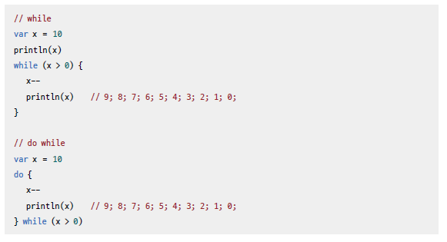
4.6 제어문
4.6.4 while
while문은 주어진 조건이 참일 때 반복하는 문법임.
while문의 변형으로는 무조건 한 번은 실행되는 do while문이 있음.

Slide 18
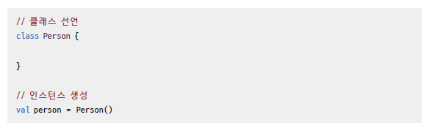
4.7. 클래스
4.7.1 클래스 선언
클래스는 붕어빵 틀에 비유할 수 있고 인스턴스는 클래스로 생성한 객체의 실체인 붕어빵에
비유할 수 있음.
다음은 클래스를 선언하고, 생성한 클래스로 인스턴스를 생성하는 방법을 나타냄.
자바에서는 new 키워드로 객체를 생성하지만 코틀린에서는 new 키워드를 사용하지 않음.

Slide 19
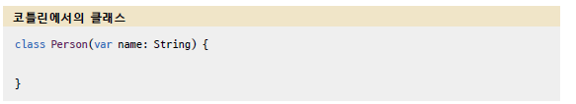
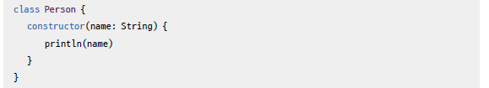
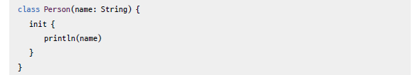
4.7. 클래스
4.7.2 생성자
생성자를 가지는 클래스를 다음과 같이 표현할 수 있음.
이 코드는 빈 생성자를 가지는 클래스임.
생성자에서 초기화 코드를 작성하려면 constructor로 생성자를 표현하고 블록에 코드를 작성함.
생성자 이외에도 init 블록에 작성한 코드가 클래스를 인스턴스화할 때 가장 먼저 초기화됨.

Slide 20
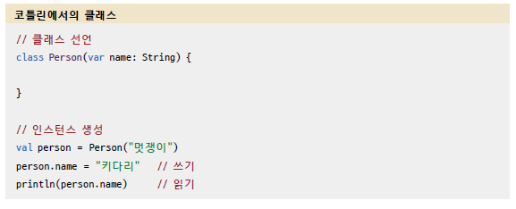
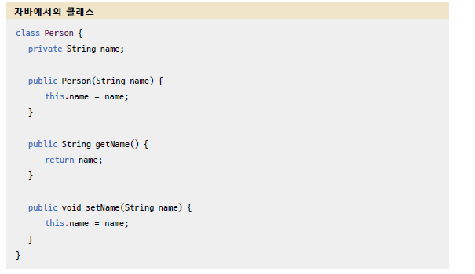
4.7. 클래스
4.7.3 프로퍼티
클래스의 속성을 사용할 때는 멤버에 직접 접근하며 이를 프로퍼티라고 함.
코틀린에서는 다음과 같이 사용함.

Slide 21
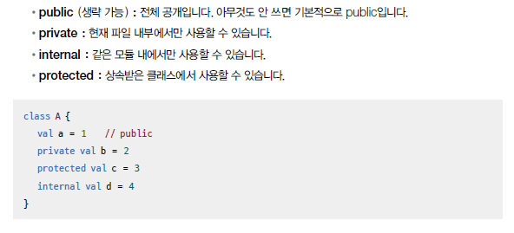
4.7. 클래스
4.7.4 접근 제한자
접근 제한자란 변수나 함수를 공개하는 데 사용하는 키워드임.

Slide 22
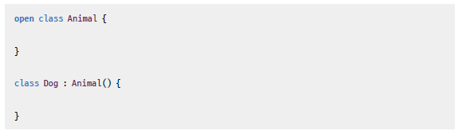
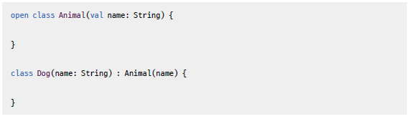
4.7. 클래스
4.7.5 클래스의 상속
코틀린에서의 클래스는 기본적으로 상속이 금지됨.
상속이 가능하게 하려면 open 키워드를 클래스 선언 앞에 추가함.

Slide 23
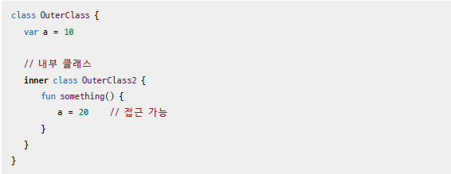
4.7. 클래스
4.7.6 내부 클래스
내부 클래스 선언에는 inner를 사용함.
내부 클래스는 외부 클래스에 대한 참조를 가지고 있음.
아래 코드에서 inner 키워드가 없다면 a를 20으로 변경할 수 없음.

Slide 24
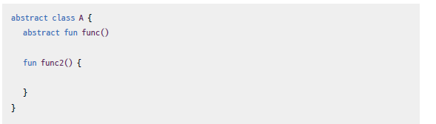
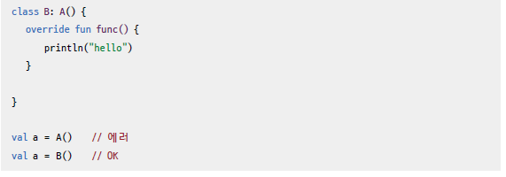
4.7. 클래스
4.7.7 추상 클래스
추상 클래스는 미구현 메서드가 포함된 클래스를 말함.
클래스와 미구현 메서드 앞에 abstract 키워드를 붙임.
추상 클래스는 직접 인스턴스화할 수 없고 다른 클래스가 상속하여 미구현 메서드를 구현해야 함.

Slide 25

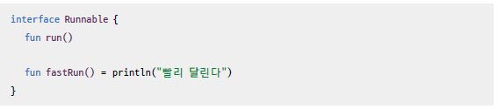
4.8 인터페이스
4.8.1 인터페이스의 선언
미구현 메서드를 포함하여 클래스에서 이를 구현함.
인터페이스는 다중 구현이 가능합니다.
인터페이스에 추상 메서드를 포함할 수 있음.
인터페이스는 구현이 없는 메서드뿐만 아니라 구현된 메서드를 포함할 수 있음.
이는 자바8의 default 메서드에 대응함.

Slide 26
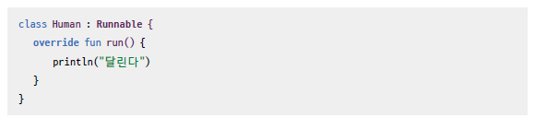
4.8 인터페이스
4.8.2 인터페이스의 구현
인터페이스를 구현할 때는 인터페이스 이름을 콜론: 뒤에 나열함.

Slide 27
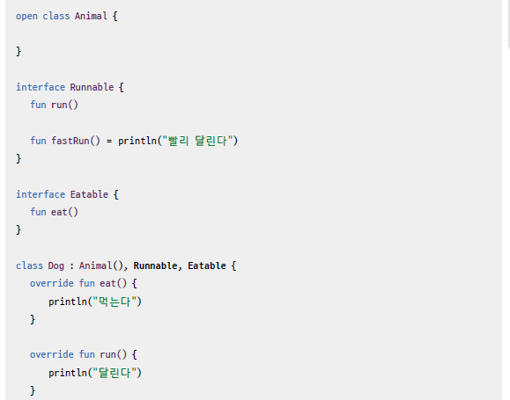
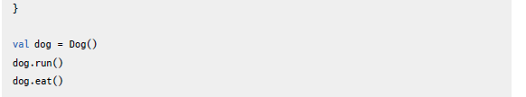
4.8 인터페이스
4.8.3 상속과 인터페이스를 함께 구현
다음과 같이 상속과 인터페이스를 함께 구현할 수 있음.

Slide 28
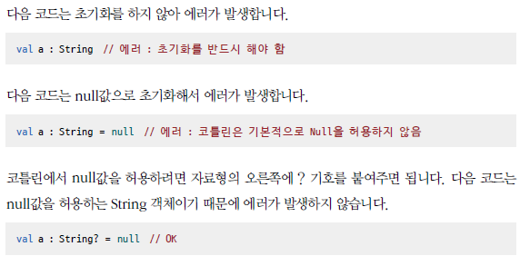
4.9 null 가능성
4.9.1 null 허용?
기본적으로 객체를 불변으로 보고 null값을 허용하지 않음.
null값을 허용하려면 별도의 연산자가 필요하고 null을 허용한 자료형을 사용할 때도
별도의 연산자들을 사용하여 안전하게 호출해야 함.

Slide 29
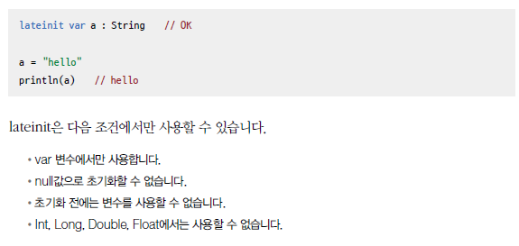
4.9 null 가능성
4.9.2 lateinit 키워드로 늦은 초기화
안드로이드를 개발할 때는 초기화를 나중에 할 경우가 있음.
이때는 lateinit 키워드를 변수 선언 앞에 추가하면 됨.

Slide 30
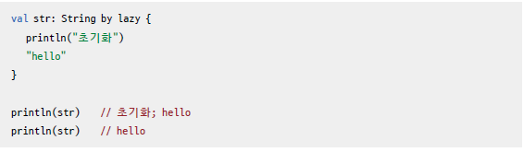

4.9 null 가능성
4.9.3 lazy로 늦은 초기화
lateinit이 var로 선언한 변수의 늦은 초기화라면 lazy는 값을 변경할 수 없는 val을 사용할 수 있음.
val 선언 뒤에 by lazy 블록에 초기화에 필요한 코드를 작성함.
마지막 줄에는초기화 할 값을 작성함.

Slide 31
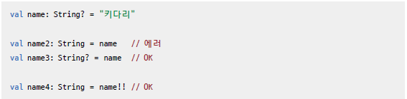
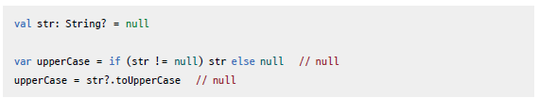
4.9 null 가능성
4.9.4 null값이 아님을 보증(!!)
변수 뒤에 !!를 추가하면 null값이 아님을 보증하게 됨.
4.9.5 안전한 호출(?.)
메서드 호출 시 점. 연산자 대신 ?. 연산자를 사용하면 null값이 아닌 경우에만 호출됨.
안전한 호출을 사용하면 복잡한 if 문을 한 줄로 줄일 수 있음.

Slide 32
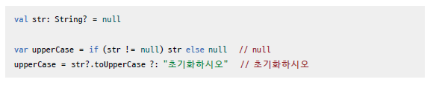
4.9 null 가능성
4.9.6 엘비스 연산자(?:)
안전한 호출 시 null이 아닌 기본값을 반환하고 싶을 때는 엘비스 연산자를 함께 사용함.

Slide 33
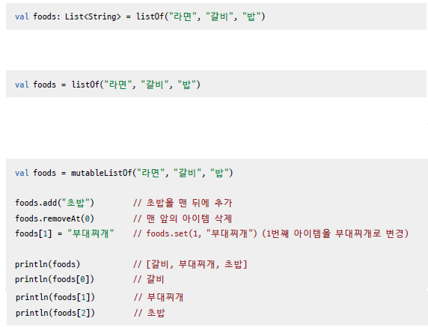
4.10 컬렉션
4.10.1 리스트
리스트는 배열처럼 같은 자료형의 데이터들을 순서대로 가지고 있는 자료구조임.
중복된아이템을 가질 수 있고 추가, 삭제, 교체 등이 쉬움.
요소를 변경할 수 없는 읽기 전용 리스트는 listOf ( )
메서드로 작성할 수 있음.
형추론으로 자료형을 생략할 수 있음.
요소를 변경하는 리스트를 작성할 때는
mutableListOf ( ) 메서드를 사용함.

Slide 34
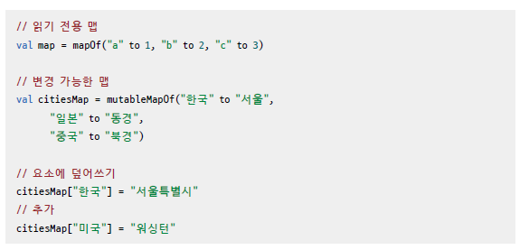
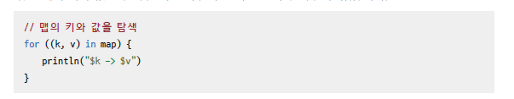
4.10 컬렉션
4.10.2 맵
맵은 키key와 값value의 쌍으로 이루어진 키가 중복될 수 없는 자료구조임.
맵 전체의 키와 값을 탐색할 때는 간단히 탐색할 수 있음.
맵의 요소에 접근할 때는 대괄호 안에 키key를
요소명으로 작성하여 접근함.

Slide 35
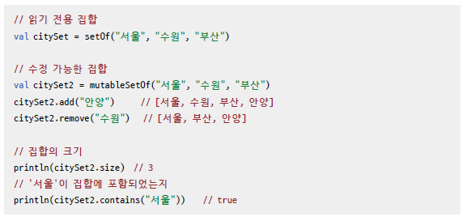
4.10 컬렉션
4.10.3 집합
집합set은 중복되지 않는 요소들로 구성된 자료구조임.
setOf ( ) 메서드로 읽기 전용 집합을, mutableSetOf( ) 메서드로 수정 가능한 집합을 생성함.

Slide 36


4.11 람다식
코틀린은 자바 8과 같이 람다식을 지원함.
람다식은 하나의 함수를 표현하는 방법으로 익명 클래스나 익명 함수를 간결하게 표현할 수 있음.
람다식은 코드를 간결하게 해주는 장점이 있지만 디버깅이 어렵고 남발할 경우 오히려
코드 가독성이 떨어져 주의하여 사용해야 함.
두 수를 인수로 받아서 더해주는 add( ) 메서드임.
반환 자료형을 생략하고 블록{ }과 return을 생략할 수 있음.
람다식을 변수에 저장할 수 있고 이러한 변수는 일반 함수처럼
사용할 수 있음.

Slide 37



4.11 람다식
4.11.1 SAM 변환
코틀린에서는 추상 메서드 하나를 인수로 사용할 때는 함수를 인수로 전달하면 편함.
자바로 작성된 메서드가 하나인 인터페이스를 구현할 때는 대신 함수를 작성할 수 있음.
이를 SAMSingle Abstract Method 변환이라고 함.
안드로이드에서 버튼에 클릭 이벤트 리스너를 구현하는
코드를 일반적인 익명 클래스를 작성하듯 작성한 코드임.
여기서 View.OnClickListener 인터페이스에는 onClick( ) 추상
메서드가 하나 있기 때문에 onClick ( ) 메서드를 오버라이드하고
있음.
구현하는 인터페이스에 구현해야 할 메서드가 하나뿐일 때는
이를 람다식으로 변경할 수 있음.
메서드 호출 시 맨 뒤에 전달되는 인수가 람다식인 경우에는
람다식을 괄호 밖으로 뺄 수 있음.

Slide 38




4.11 람다식
람다가 어떤 메서드의 유일한 인수인 경우에는 메서드의 괄호를
생략할 수 있음.
컴파일러가 자료형을 추론하는 경우에는 자료형을 생략할 수 있음.
만약 클릭 시 처리에 어떤 코드를 작성했는데 v 인수를 사용하지
않는다면 v라는 이름은 _ 기호로 대치할 수 있음.
람다식에서 인수가 하나인 경우에는 이를 아예 생략하고 람다 블록 내에서 인수를 it로 접근할 수 있음.

Slide 39

4.12 기타 기능
4.12.1 확장 함수
원래 있던 클래스에 기능을 추가하는 함수

Slide 40

4.12 기타 기능
4.12.2 형변환
숫자형 자료형끼리 쉽게 형변환 가능
숫자형 자료형끼리는 to자료형( ) 메서드를 사용하여 형변환이 가능함.
숫자 형태의 문자열을 숫자로 바꿀 때는 자바와 마찬가지로 Integer.parseInt ( ) 메서드를 사용함.
일반 클래스 간에 형변환을 하려면 as 키워드를 사용함.

Slide 41


4.12 기타 기능
4.12.3 형 체크
변수의 형이 무엇인지 검사하는 기능
4.12.4 고차 함수
인자로 함수를 전달하는 기능

Slide 42



4.12 기타 기능
4.12.5 동반 객체
클래스의 인스턴스 생성 없이 사용할 수 있는 객체
4.12.6 let ( ) 함수
블록에 자기 자신을 전달하고 수행된 결과를 반환하는 함수

Slide 43


4.12 기타 기능
4.12.7 with( ) 함수
인자로 객체를 받고 블록에서 수행된 결과를 반환하는 함수
4.12.8 apply( ) 함수
블록에 자기 자신을 전달하고 이 객체를 반환하는 함수

Slide 44


4.12 기타 기능
4.12.9 run( ) 함수
익명함수처럼 사용하거나, 블록에 자기 자신을 전달하고 수행된 결과를 반환하는 함수
객체에서 호출하는 방법은 객체를 블록의 리시버 객체로 전달하고 블록의 결과를 반환함.
안전한 호출을 사용할 수 있어서 with ( ) 함수보다는 더 유용함.

Slide 45
4.13 마치며
첫 번째 앱을 만들면서 안드로이드 앱 개발 기초를 배웠음.
• 안드로이드 스튜디오 화면은 크게 프로젝트 창, 에디터 창, 기타 도구 창, 레이아웃 에디터로 나눔.
• 레이아웃 에디터는 팔레트 창, 컴포넌트 트리 창, 디자인 창, 속성 창으로 구성됨.
• 디자인, 텍스트 탭에서 레이아웃을 작성할 수 있음.
디자인 탭에서 드래그 앤 드롭을 사용하여 레이아웃을 배치하고 속성 창에서 속성을 수정하는
방식을 사용함.
• 문자열을 리소스로 만들면 다국어화할 수 있음.
• setOnClickListener 메서드를 구현하여 버튼을 클릭했을 때 작업을 수행함.

